Slide 1
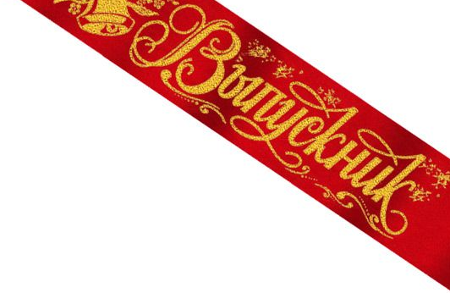
ПОДГОТОВКА К ВЫПУСКНОМУ ВЕЧЕРУ
Команда профессионалов подобрана и готова приступить к подготовке выпускного! Но, поскольку времени до мероприятия остаётся очень мало, им нужен помощник. Команда очень надеется на твою помощь!
1. Заполни пустые блоки таблицы названиями профессий, чья помощь понадобится для организации выпускного вечера.
Слова для справки:
стилист, диджей, художник-модельер, фотограф, шеф-повар, ведущий.
2. В день выпускного бала каждому хочется быть самым неотразимым. Для пошива модного наряда мы обратимся за помощью к художнику- модельеру, иначе говоря к кутюрье. Для получения готового изделия необходимо выполнить три процесса:
выкройка (подготовительная стадия, раскрой деталей одежды из материала);
пошив (основной этап, соединение деталей);
декор (завершающий этап, нанесение принтов, вышивка, добавление украшений).
Как ты считаешь, какие инструменты для пошива одежды кутюрье будет использовать для выкройки, какие для пошива, а какие для декора? Запиши названия инструментов в нужной колонке.
Инструменты: бисер, сантиметровая лента, пайетки, швейная машина, карандаш, стразы, бусины, ручные иглы, линейка, машинные иглы, бумага для выкроек, принтер для печати рисунков на ткани.
1
2
3
4
5
6
организация услуг питания | работа над образом выпускни-ков | организация праздничной программы | съемка и редактиро-вание фотографий | подбор и воспроизве- дение музыкального сопровождения | пошив наря дов

Slide 2
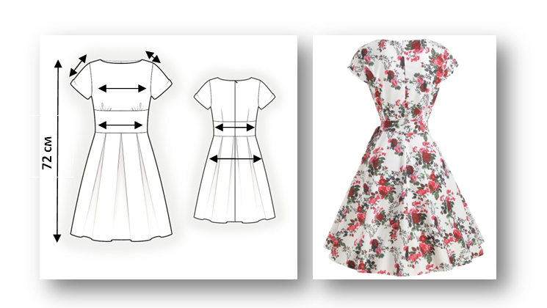
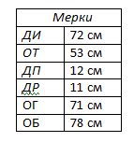
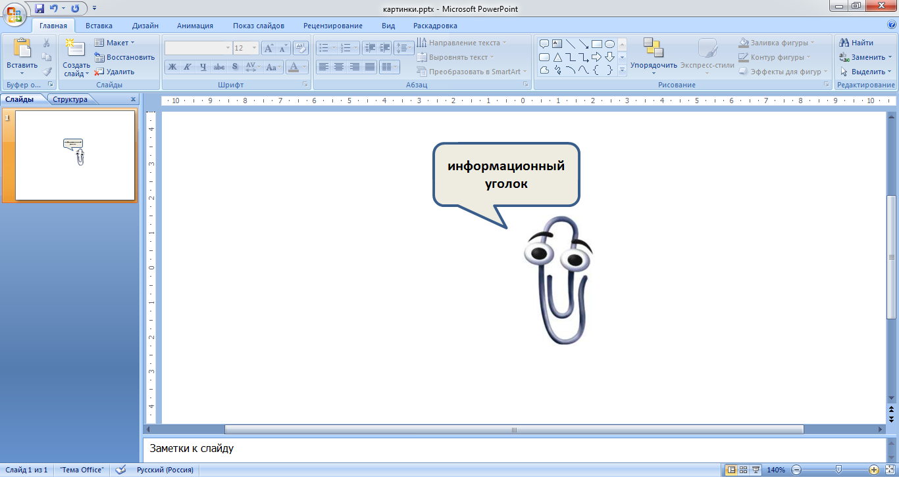
выкройка | пошив | декор
Слова для справки: стилист, диджей, художник-модельер, фотограф, шеф-повар, тамада.
3. Помоги кутюрье составить модель выкройки платья для выпускного бала.
Соотнеси данные таблицы со схемой выкройки и перенеси на рисунок указанные размеры. Кутюрье успел записать только длину изделия.
ДИ – длина изделия; ДР – длина рукава;
ОТ – обхват талии; ОГ – обхват груди;
ДП – длина плеча; ОБ – обхват бедер.
4. Для того, чтобы не остаться голодным на празднике, нам не обойтись без помощи шеф-повара. Повар составляет список продуктов, необходимых для приготовления блюд «Мясо по-французски» и «Жаркое».
Помоги ему записать ингредиенты каждого блюда в нужную колонку, а те продукты, которые являются общими для обоих блюд, запиши в центре.

Slide 3
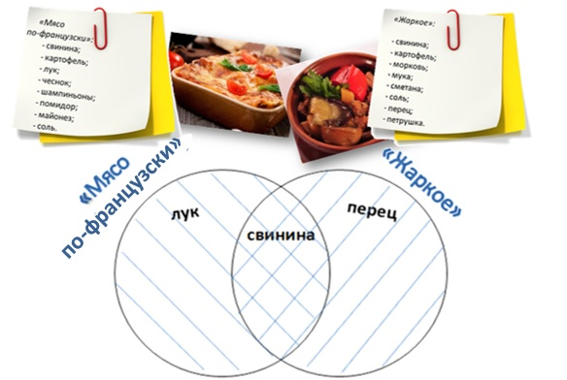
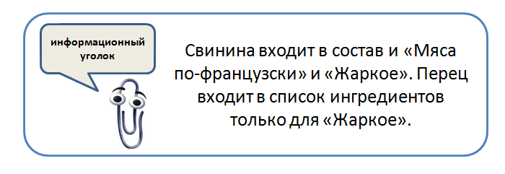
5. Для приготовления горячих блюд все готово, можно приступать к подготовке ингредиентов к коктейлям. Шеф-повар решил приготовить 3 вида молочных коктейлей по следующим рецептам:
У повара есть 10 шариков мороженого разных видов, 8 стаканов молока и 8 яблок. Сколько продуктов останется после приготовления коктейлей? Заполни цифрами вторую строку таблицы.
Коктейль №1 «Клубничный»
клубничное мороженое – 3 шарика
молоко – 2 стакана
яблоко – 2 штуки
Коктейль №2 «Шоколадный»
шоколадное мороженое – 3 шарика
молоко – 2 стакана
яблоко – 2 штуки
Коктейль №3 «Яблочный»
мороженое – 2 шарика
молоко – 2 стакана
яблоко – 3 штуки
Мороженое (шарики) | Молоко (стаканы) | Яблоки (штуки)

Slide 4
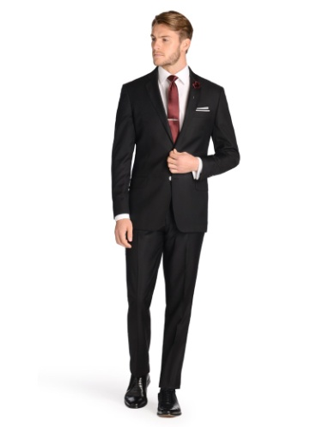
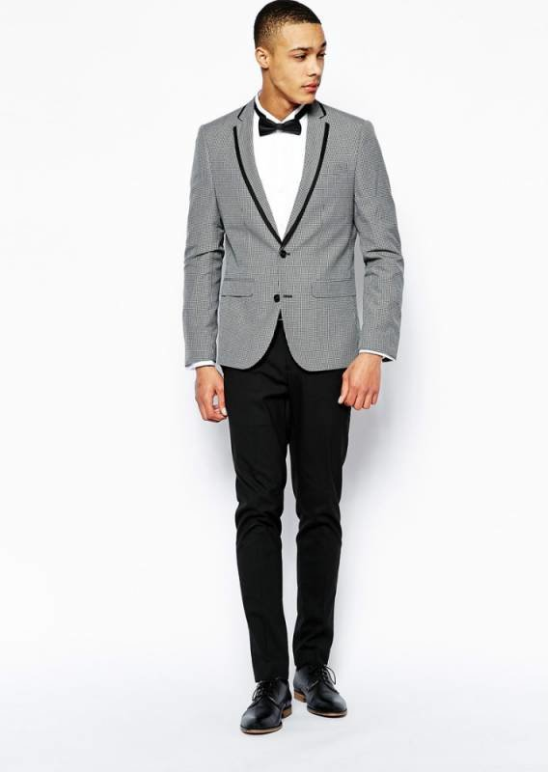
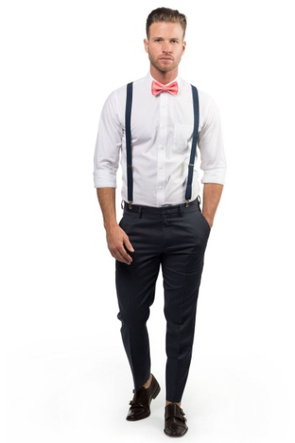
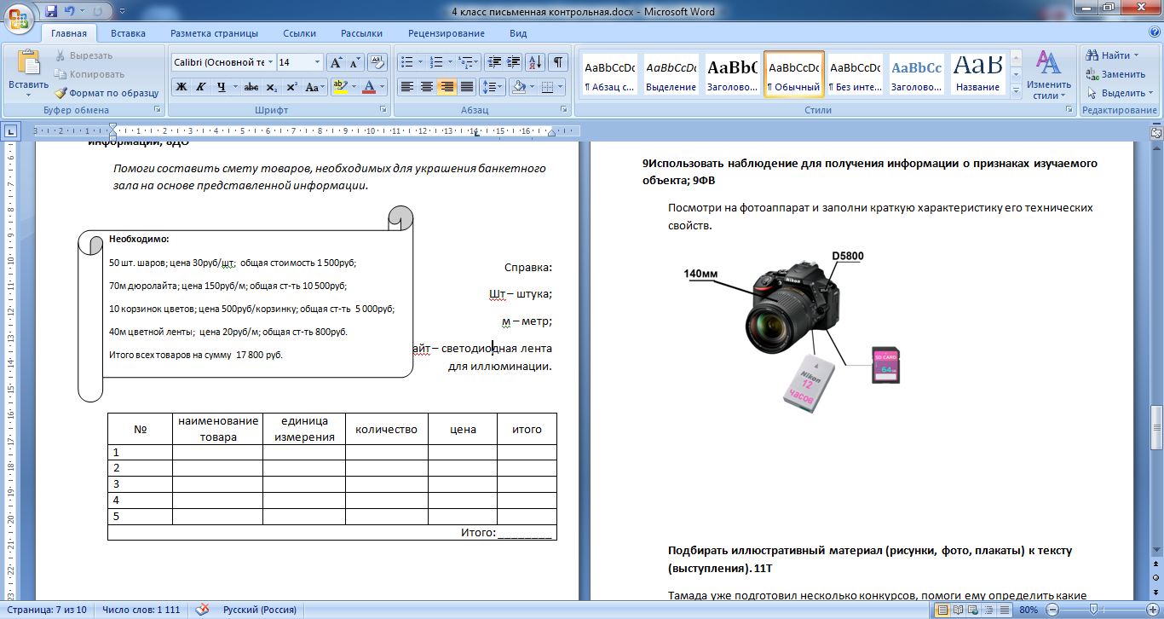
6. Чтобы выглядеть стильно на выпускном балу, нам понадобится помощь стилиста. Стилист подобрал несколько вариантов костюмов разных коллекций.
Посмотри на фото и опиши, что общего в данных нарядах, а что является отличительной чертой для каждой коллекции.
Общие признаки всех 3-х коллекций: _________________________
Отличия: фото №1 - ______________________________________
фото №2 - _______________________________________________
фото №3 - _______________________________________________
Слова для справки: белая рубашка, пиджак, галстук, бабочка, подтяжки, брюки, туфли.
7. О внешнем виде выпускников позаботились, теперь необходимо приступить к оформлению банкетного зала. Здесь не обойтись без дизайнера-оформителя.
Дизайнер указал, какие товары ему понадобятся для украшения зала .
Составь смету товаров, необходимых для украшения банкетного зала, заполнив таблицу на основе представленной информации.
1
2
3
Необходимо:
50 шт.шаров; цена 30руб/шт; общая стоимость 1 500руб;
70м дюролайта; цена 150руб/м; общая ст-ть 10 500руб;
10 корзинок цветов; цена 500руб/корзинку; общая ст-ть 5 000руб;
40м цветной ленты; цена 20руб/м; общая ст-ть 800руб.
Итого всех товаров на сумму 17 800 руб.
шт – штука;
м – метр;
дюролайт – светодиодная лента для иллюминации.
шары
шт
50
30 руб
1 500 руб

Slide 5
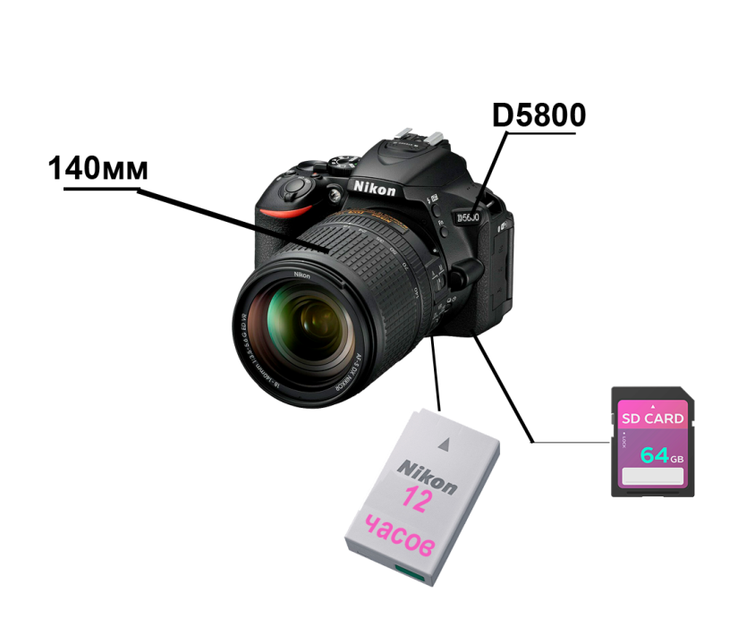
8. Чтобы запечатлеть яркие моменты мероприятия, не обойтись без фотографа. Для того, чтобы сделать много качественных кадров, фотографу нужен помощник. Но до того, как приступить к фотографированию, нужно разобраться, как устроен фотоаппарат.
Соотнеси слова с их определениями.
Ответ: 1 - 2 3 4 5 6
9. Посмотри на фотоаппарат и заполни краткую характеристику его технических свойств.
1
Автофокус
а
специальное устройство в виде треноги с площадкой, служащее для устойчивой фиксации
2
б
устройство, которое осуществляет краткосрочное освещение фотографируемого объекта
Вспышка
в
3
это время фиксации изображения фотоаппаратом
Ракурс
механизм, который обеспечивает автоматическое наведение резкости объектива на предмет
4
Выдержка
г
д
оптическая иллюзия, изменение (сокращение) формы предмета, зависимое от точки обзора
5
Панорама
6
е
это изображение, отличающееся большой широтой и глубиной обзора
Штатив
марка
модель
объем карты памяти
размер объектива
время работы от батареи
GB – гигабайт; единица измерения количества информации.

Slide 6



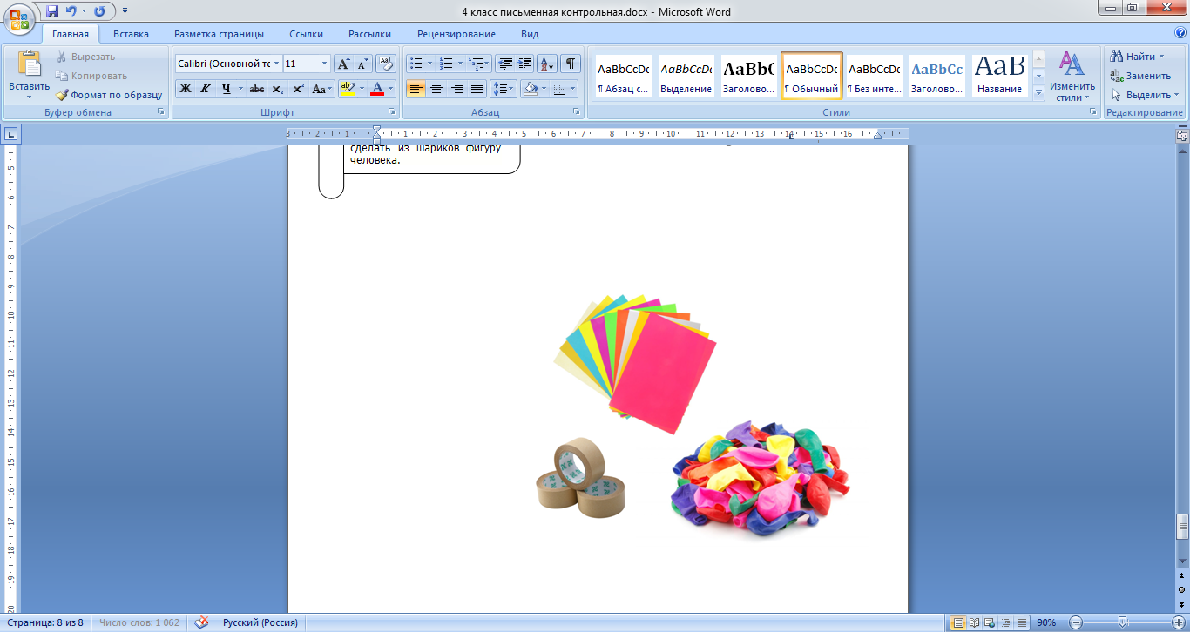
10. Ведущему мероприятия было сообщено, что на выпускном вечере будет присутствовать 15 выпускников. С каждым выпускником придёт по 2 родителя. Также будут присутствовать 8 младших братьев и сестер выпускников. На выпускной вечер приглашены 10 педагогов и директор.
Используя графический макет зала, помоги заполнить лист рассадки гостей, записав, кто будет сидеть за каким столом.
11. Ведущий уже подготовил несколько конкурсов, помоги ему определить какие атрибуты понадобятся для каждого конкурса, запиши номер подходящей картинки.
.
ЛИСТ РАССАДКИ
СТОЛ №1 – ________
СТОЛ №2 – ________
СТОЛ №3 – ________
СТОЛ №4 -- ________
стол №1
стол №2
стол №4
стол №3
- обозначение стула на макете зала
"Веселые пингвины"
Игра на ловкость: 2 – 4 команды по 7 – 10 человек. Каждой команде выдаем по воздушному шарику. Каждый игрок должен, зажав шарик между коленями, дойти до стула и вернуться обратно.
Фото № ___
"Воздушный выпускник"
Разбиваем выпускников на две команды. Для конкурса им понадобятся 15 – 20 воздушных шаров, скотч, ножницы и разноцветная самоклеящаяся бумага. За 10 мин. каждая команда должна сделать из шариков фигуру человека.
Фото № ___
"Будущие экологи"
Игра предполагает сбор разбросанной по залу бумаги (просто рвем и комкаем газетные листы в огромном количестве). За 2 мин. нужно собрать как можно больше бумаги, аккуратно ее сложить в большие мешки.
Фото № ___
2
1
3

Slide 7
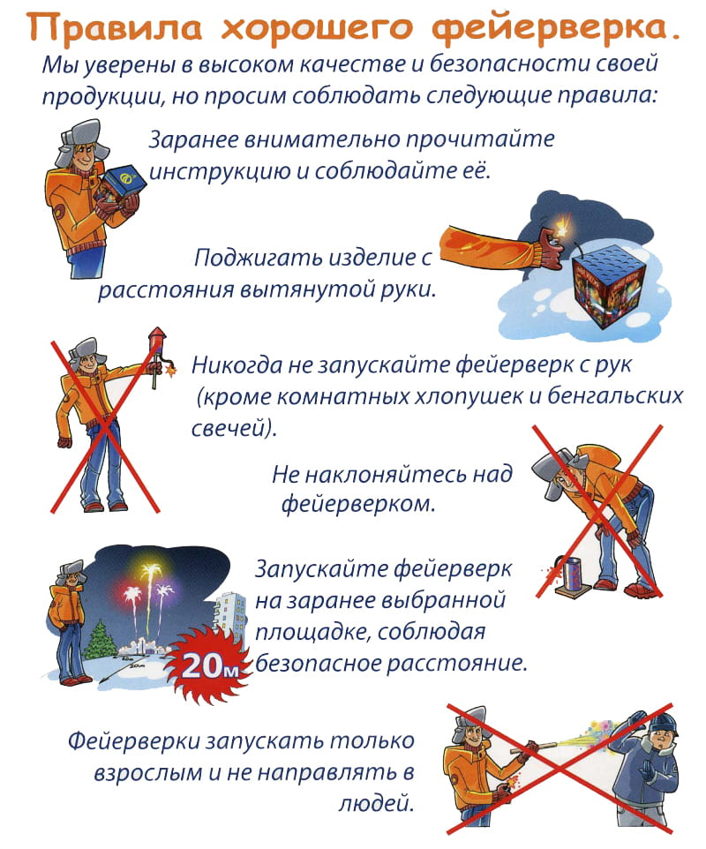

12. И какой же выпускной без праздничного салюта?! В этом деле нам не обойтись без пиротехника, который подготовил и передал нам коробки с фейерверком, но инструкция была потеряна.
Помоги составить верную очередность действий при запуске салюта, проставив числа от 1 до 5 в пустые квадратики, для получения четкой инструкции для запуска фейерверка.
.
Выпускники благодарят тебя за помощь в организации выпускного вечера!
Заранее внимательно прочитайте инструкцию и соблюдайте ее.
Заранее выберите площадку для запуска фейерверка, соблюдая безопасное расстояние не менее 20м от зданий и сооружений.
Подожгите фитиль и дождитесь запуска фейерверка
Протяните фитиль от места запуска фейерверка до места поджига фитиля.
.
Убедитесь в том, что запуск фейерверка больше не осуществляется и очистите территорию запуска фейерверка от остатков пиротехники.

Slide 8
ПОДГОТОВКА К ВЫПУСКНОМУ ВЕЧЕРУ
(практическая часть)
Команда профессионалов подобрана и готова приступить к подготовке выпускного! Но, поскольку времени до мероприятия остаётся очень мало, им нужен помощник. Команда очень надеется на твою помощь!
Наименование секции | Ход работы | Атрибуты
Секция №1 «Художник-модельер» | снятие и запись мерок с любой девочки; - конструирование выкройки юбки; работа с тканью по выкройке; скрепление получившейся ткани; декорирование юбки | макет выкройки; ткань; сантиметр; ножницы; булавки / степлер; декор (ленты, бляшки, ремни)
Секция №2 «Стилист-визажист» | обсуждение образа; создание прически; украшение прически; создание макияжа | подготовленная модель; украшения для волос; косметика.
Секция №3 «Шеф-повар / бармен» | разработка рецепта коктейля и его наименования; приготовление коктейлей; украшение трубочек коктейлей | - пластиковые стаканчики; ингредиенты для коктейлей; - бумага для украшения трубочек
Секция №4 «Фотограф» | выдумка 5-7 постановочных поз и ракурсов; фотографирование данных поз; перенос фотографий на компьютер; обработка фотографий; распечатка фотографий | фотоаппарат; штатив; флеш-карта / USB-шнур; компьютер; программа для ретуши; принтер; бумага
Секция №5 «Пиротехник» | - подготовка наполнителя для конфетти; - создание самодельного конфетти | втулки от туалетной бумаги; воздушные шары; ножницы; цветная бумага

